Slide 1
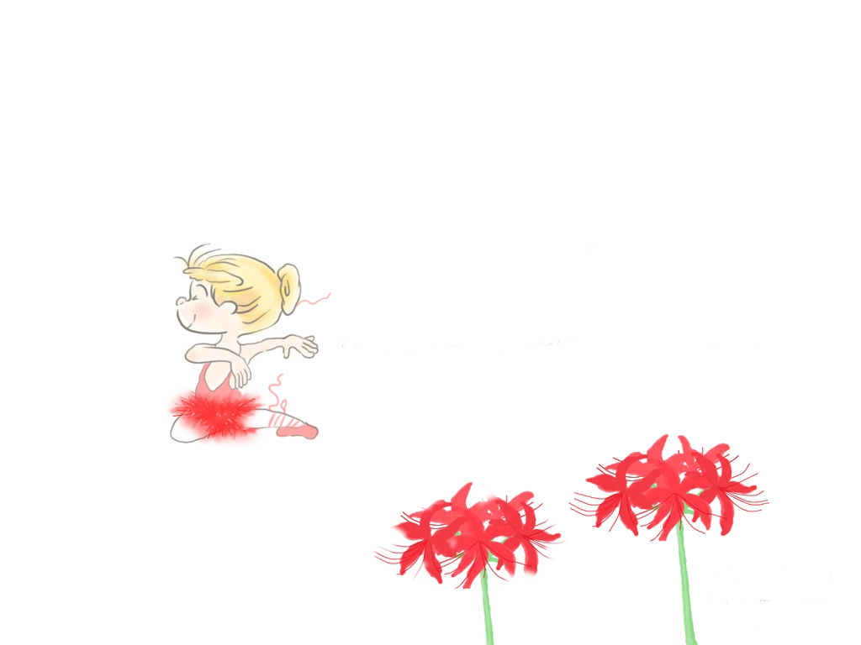
生命在於祢 主
力量在於祢 主
生命在於祢
主歌
副歌

Slide 2
盼望在於祢 主
在祢 在於祢
主歌
副歌

Slide 3
生命在於祢 主
力量在於祢 主
主歌
副歌

Slide 4
盼望在於祢 主
在祢 在於祢
主歌
副歌

Slide 5
我要以生命來讚美祢
我要盡全力來讚美祢
主歌
副歌

Slide 6
全心讚美祢 全力讚美祢
我的盼望在於祢
主歌
副歌

